Slide 1
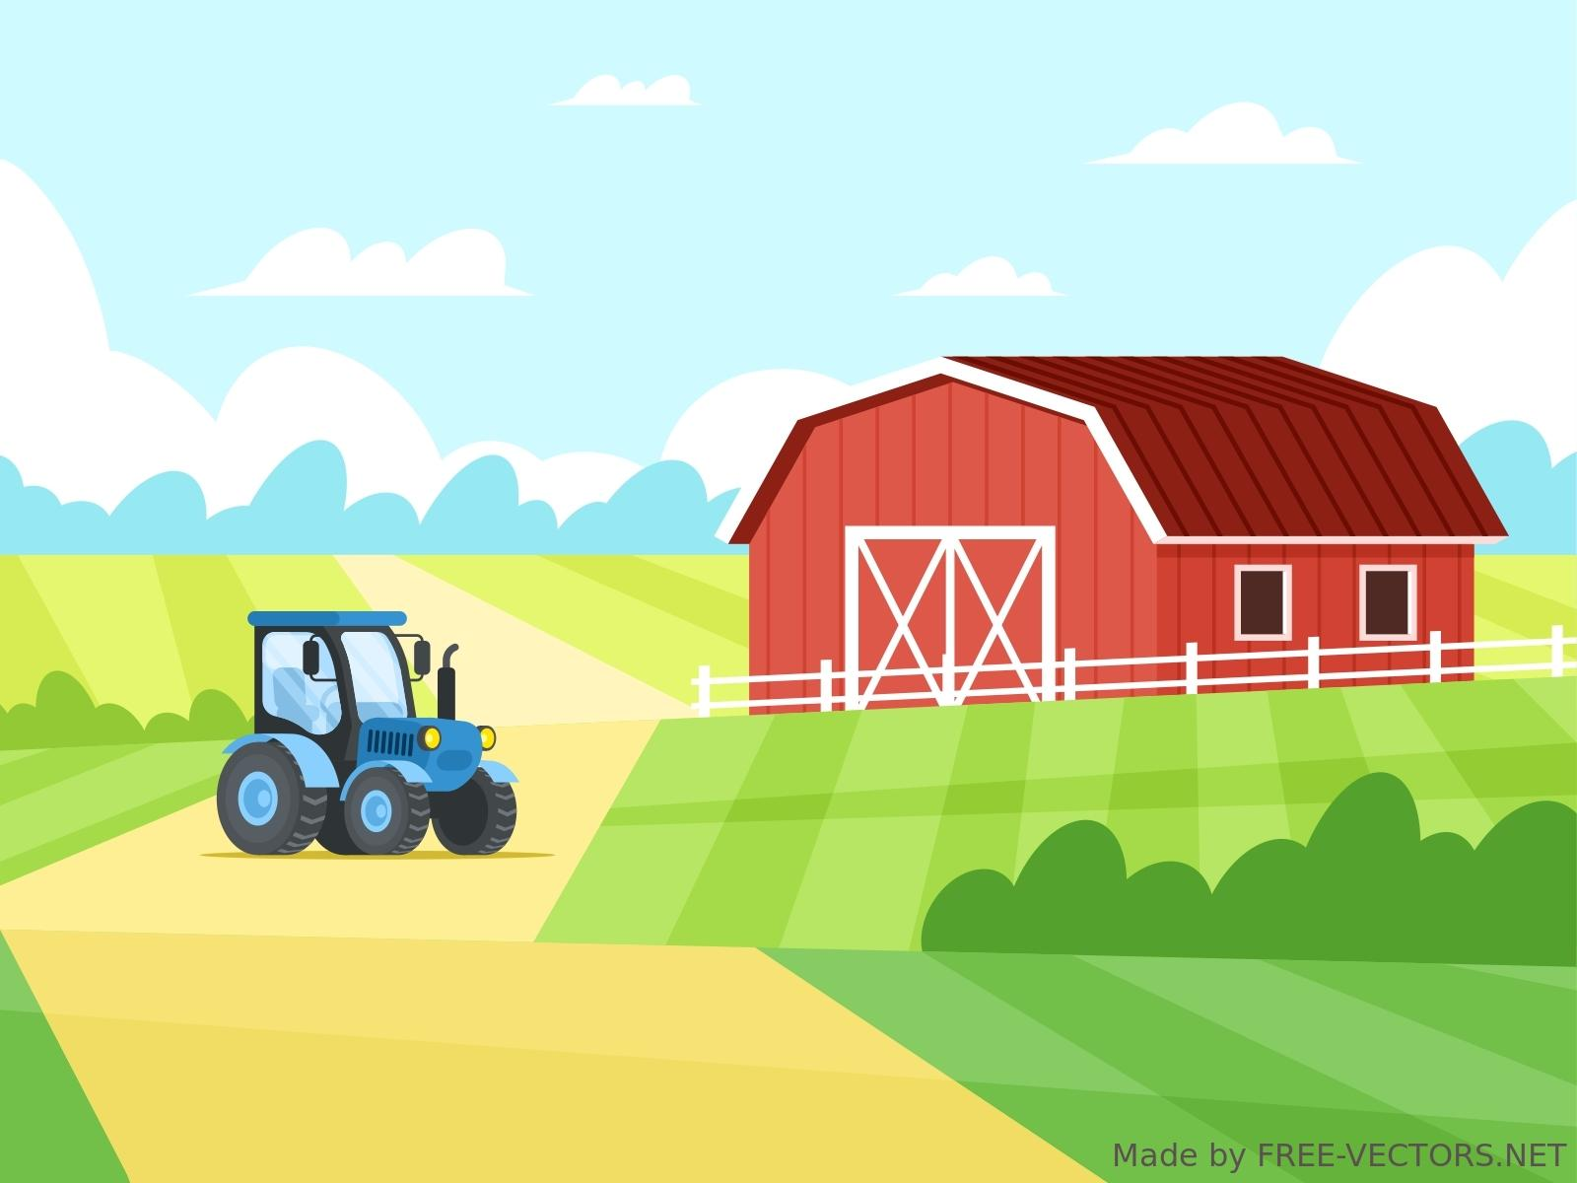
Úniková hra
ze Slovinska

Slide 2
Klikni na klávesnici

Slide 3
HA-HA! I’ve caught you now!
Jste navždy chyceni ve starém domě. Abyste se dostali ven, musíte vyřešit hádanky.
IInstrukce:
NIKDY NEpoužívejte mezerník / šipky / ani jinou klávesu.

Slide 4
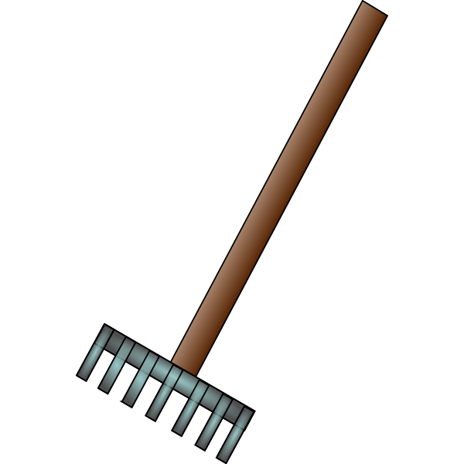

Slide 5
Koza sežere 3 kg sena denně, kráva sežere 15 kg sena denně a králík sežere 1 kg sena denně. O kolik kg sena sežere kráva více než koza a králík dohromady?
19 kg
11 kg
12 kg

Slide 6
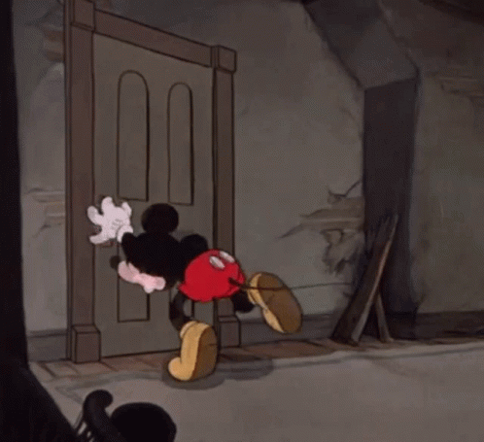
Stále jste chyceni!
Zkus znovu

Slide 7
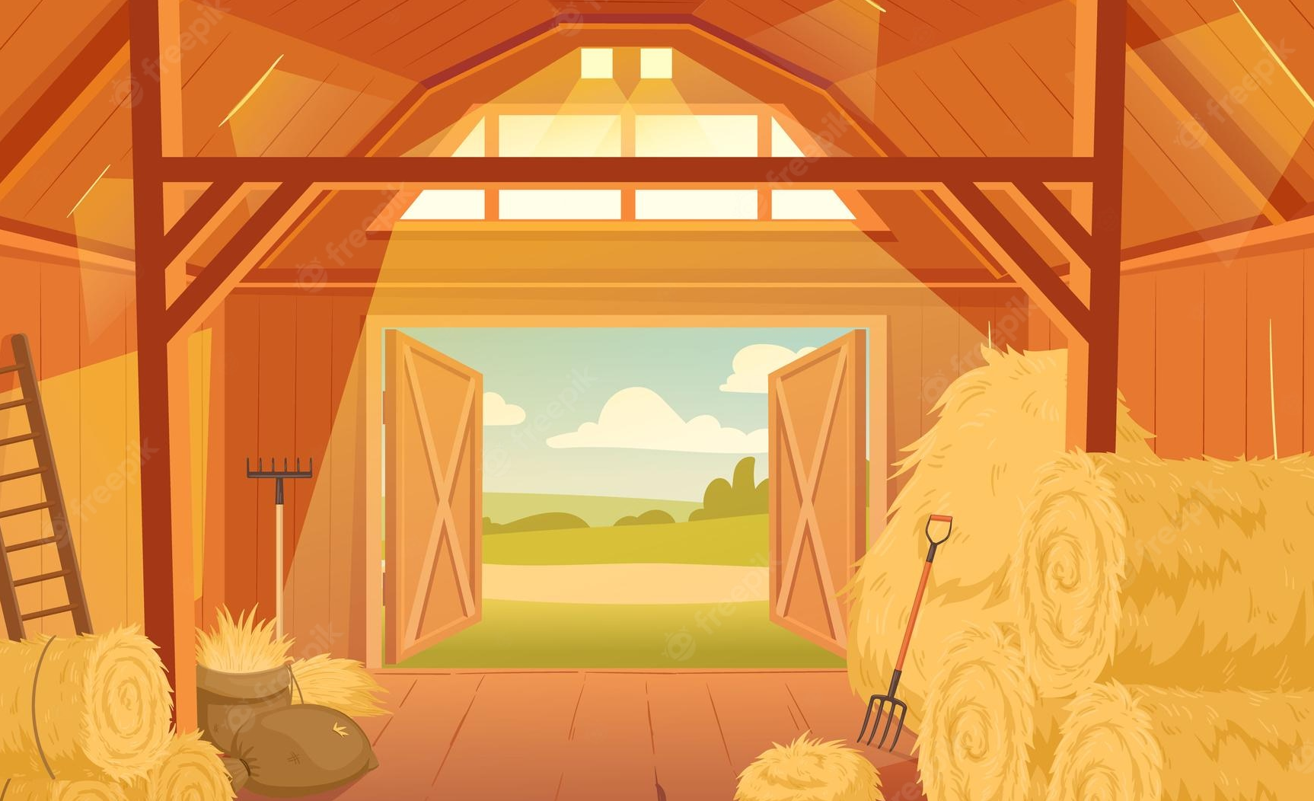
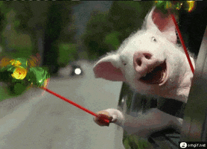
Jeden krok blíže ke svobodě!
Správně!
Vyřešte další úkol

Slide 8
V létě se na farmě narodilo několik mláďat. Koze se narodila dvojčata kůzlátka, králíkům se narodit sedm mláďat a klisně jedno hříbě. Kolik mláďat se celkem narodilo?
9
8
10

Slide 9
Stále jste chyceni!
Zkus zovu

Slide 10
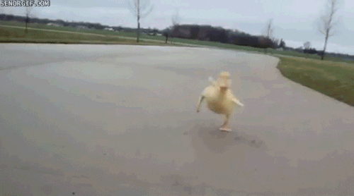
Jeden krok blíže ke svobodě!
Správně!
Vyřeš další úkol

Slide 11
Farmář Šimon chce koupit zvířata na svojí farmu. Našetřil si €100. Chce si koupit hříbě za €35 a jehňátko za €17. Kolik peněz mu zbyde?
52 €
84 €
48 €

Slide 12
Stále jste chyceni!
Zkus znovu

Slide 13
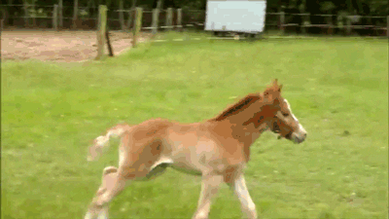
Jeden krok blíže ke svobodě!
Správně!
Vyřešte další úkol

Slide 14
Vyřešili jste všechny 3 úkoly?
ANO
NE

Slide 15
Která 3 zvířata byli ve videích GIF u správně zodpovězených otázek?
kráva, prase, kachna
kůň, prase, slepice
kůň, prase, kachna
kůň, koza, kachna

Slide 16
Správně!
Uteč!

Slide 17
Project: Maths is Fine with Digital Style
Project number: 2021-1-CZ01-KA220-SCH-000027773
The European Commission's support for the production of this publication does not constitute an endorsement of the contents, which reflect the views only of the authors, and the Commission cannot be held responsible for any use which may be made of the information contained therein.

